Slide 1
第 14 章 深入理解阻塞和非阻塞赋值的不同
在第 13 章中已经讲解了有限状态机的几种标准,即 Verilog 模块样板。这些样板各有适用的对象,在状态变量的赋值或开关变量的赋值中,已明确建议大家使用非阻塞赋值。这不但是因为综合工具要求这样做,最根本的原因是与非阻塞赋值语句语意对应的电路结构正是用户想要实现的。对于数字电路的初学者来说,由于电路结构知识和经验的不足,不太容易深入理解阻塞和非阻塞赋值语句在语意上的细微不同,其实这两种赋值语句对应着两种不同的电路结构。阻塞赋值对应的电路结构往往与触发沿没有关系,只与输入电平的变化有关系。而非阻塞赋值对应的电路结构往往与触发沿有关系,只有在触发沿时才有可能发生赋值的变化。本章是根据国外一篇论文,经过自己的理解编写而成的,希望能在更深入的层次上帮助大家理解这两种赋值的不同,使大家能设计出更合乎要求的数字电路。由于论文的作者对于综合器和仿真器的内部原理有深入的了解,所以才能对这两种赋值语句的细微不同有深刻的认识。

Slide 2
14. 1 阻塞和非阻塞赋值的异同
阻塞和非阻塞赋值的语言结构是 Verilog 语言中最难理解的概念之一。甚至有些很有经验的 Verilog 设计工程师也不能完全正确地理解:何时使用非阻塞赋值及何时使用阻塞赋值才能设计出符合要求的电路。他们也不完全明白在电路结构的设计中,即可综合风格的Verilog 模块的设计中,究竟为什么还要用非阻塞赋值,以及符合 IEEE标准的 Verilog 仿真器究竟如何来处理非阻塞赋值的仿真。本小节的目的是尽可能地把阻塞和非阻塞赋值的含义详细地解释清楚,并明确地提出可综合的 Verilog 模块编程在使用赋值操作时应注意的要点。按照这些要点来编写代码就可以避免在 Verilog 仿真时出现冒险和竞争的现象。人们在前面曾提到过下面两个要点:
(1 )在描述组合逻辑的 always 块中用阻塞赋值,则综合成组合逻辑的电路结构;
(2 )在描述时序逻辑的 always 块中用非阻塞赋值,则综合成时序逻辑的电路结构。

Slide 3
14. 1. 1 阻塞赋值
阻塞赋值操作符用等号(即 = )表示。为什么称这种赋值为阻塞赋值呢? 这是因为在赋值时先计算等号右手方向( RHS )部分的值,这时赋值语句不允许任何别的 Verilog 语句的干扰,直到现行的赋值完成时刻,即把 RHS 赋值给 LHS 的时刻,它才允许别的赋值语句的执行。一般可综合的阻塞赋值操作在 RHS 不能设定有延迟(即使是零延迟也不允许)。从理论上讲,它与后面的赋值语句只有概念上的先后,而无实质上的延迟。若在 RHS 上加延迟,则在延迟期间会阻止赋值语句的执行,延迟后才执行赋值,这种赋值语句是不可综合的,在需要综合的模块设计中不可使用这种风格的代码。

Slide 4
阻塞赋值的执行可以认为是只有一个步骤的操作,即计算 RHS 并更新 LHS ,此时不能允许有来自任何其他 Verilog 语句的干扰。所谓阻塞的概念是指在同一个 always 块中,其后面的赋值语句从概念上(即使不设定延迟)是在前一句赋值语句结束后再开始赋值的。如果在一个过程块中阻塞赋值的 RHS 变量正好是另一个过程块中阻塞赋值的 LHS 变量,这两个过程块又用同一个时钟沿触发,这时阻塞赋值操作会出现问题,即如果阻塞赋值的顺序安排不好,就会出现竞争。若这两个阻塞赋值操作用同一个时钟沿触发,则执行的顺序是无法确定的。[例 14.1 ]可以说明这个问题。

Slide 5
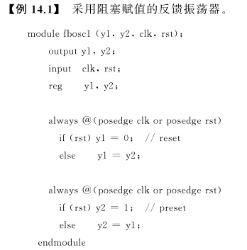

Slide 6
14. 1. 2 非阻塞赋值
非阻塞赋值操作符用小于等于号 (即 <= )表示。为什么称这种赋值为非阻塞赋值? 这是因为在赋值操作时刻开始时计算非阻塞赋值符的 RHS 表达式,赋值操作结束时刻才更新LHS 。在计算非阻塞赋值的 RHS 表达式和更新 LHS 期间,其他的 Verilog 语句,包括其他的Verilog 非阻塞赋值语句都能同时计算 RHS 表达式和更新LHS 。非阻塞赋值允许其他的Verilog 语句同时进行操作。非阻塞赋值的操作过程可以看作两个步骤:

Slide 7
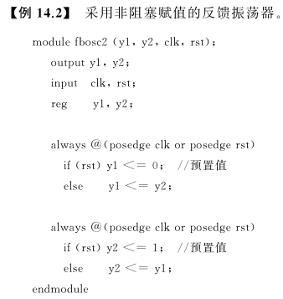
(1 )在赋值开始时刻,计算非阻塞赋值 RHS 表达式;
(2 )在赋值结束时刻,更新非阻塞赋值 LHS 表达式。非阻塞赋值操作只能用于对寄存器类型变量进行赋值,因此只能用“initial ”块和“always ”块等过程块中,而非阻塞赋值不允许用于连续赋值。[例 14. 2 ]可以说明这个问题。

Slide 8
14. 2 Verilog 模块编程要点
下面将对阻塞和非阻塞赋值做进一步解释并将举更多的例子来说明这个问题。在此之前,掌握可综合风格的 Verilog 模块编程的以下 8 个原则对读者会有很大的帮助。在编写时Verilog 代码时必须牢记这 8 个要点,才能在综合布局布线后的仿真中避免出现冒险竞争现象。
(1 )时序电路建模时,用非阻塞赋值。
(2 )锁存器电路建模时,用非阻塞赋值。
(3 )用 always 块建立组合逻辑模型时,用阻塞赋值。
(4 )在同一个 always 块中建立时序和组合逻辑电路时,用非阻塞赋值。
(5 )在同一个 always 块中不要既用非阻塞赋值又用阻塞赋值。
(6 )不要在一个以上的 always 块中为同一个变量赋值。
(7 )用 $strobe 系统任务来显示用非阻塞赋值的变量值。
(8 )在赋值时不要使用 #0 延迟。

Slide 9
14. 3 Verilog 的层次化事件队列
详细地了解 Verilog 的层次化事件队列有助于理解 Verilog 的阻塞和非阻塞赋值的功能。所谓层次化事件队列指的是用于调度仿真事件的不同的 Verilog 事件队列。在 IEEEVerilog标准中,层次化事件队列被看作是一个概念模型。设计仿真工具的厂商如何来实现事件队列,由于关系到仿真器的效率,被视为技术诀窍,不能公开发表,本节也不便作详细介绍。在 IEEE1364-1995Verilog 标准的 5.3 节中定义了层次化事件队列在逻辑上分为用于当前仿真时间的 4 个不同的队列,和用于下一段仿真时间的若干个附加队列。

Slide 10
(1 )动态事件队列(下列事件执行的顺序可以随意安排):
① 阻塞赋值;
② 计算非阻塞赋值语句右边的表达式;
③ 连续赋值;
④ 执行 $display 命令;
⑤ 计算原语的输入和输出的变化。
(2 )停止运行的事件队列: #0 延时阻塞赋值。
(3 )非阻塞事件队列:更新非阻塞赋值语句 LHS (左边变量)的值。
(4 )监控事件队列:
① 执行 $monitor 命令;
② 执行 $strobe 命令。
(5 )其他指定的 PLI 命令队列:其他 PLI 命令。
以上 5 个队列就是 Verilog 的“层次化事件队列”。

Slide 11
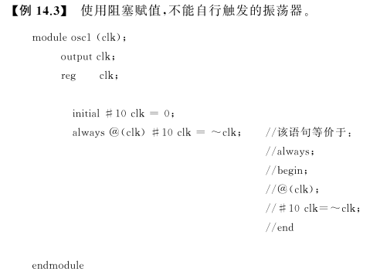
14. 4 自触发 always 块
一般而言, Verilog 的 always 块不能触发自己,如[例 14.
3 ]中关于使用阻塞赋值的非自触发振荡器等。

Slide 12
上例描述的时钟振荡器使用了阻塞赋值。在 initial 块中,经过 10 个单位时间的延迟, clk被立即阻塞赋值为 0 。当 clk 电平从不定态变为 0 的事件发生时,使 always 块的 @ ( clk )条件触发,经过 10 个单位时间的延迟,计算 RHS 表达式( ~clk )得到 1 ,并立即更新 LHS 的值,
clk立即被赋予 1 。由于在此期间不允许其他语句的干扰,即always 循环回到判断触发条件 @(clk ),由于此时 clk 电平已经为 1 ,无法感知从 0 到 1 曾经发生过的变化,所以就阻塞在那里,只有等待 clk 变为 0 才能进入下一句。因此,这是一个不能自触发的振荡器,不能产生时钟波形。更深入的解释由于涉及到仿真器运行原理细节,不再赘述。[例 14.4 ]中的振荡器使用的是非阻塞赋值,它是一个自触发振荡器。

Slide 13
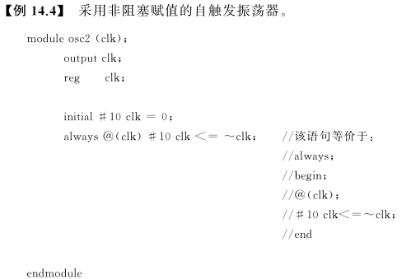

Slide 14
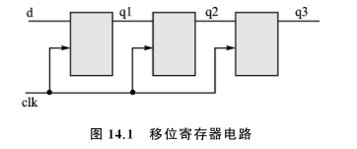
14. 5 移位寄存器模型

Slide 15
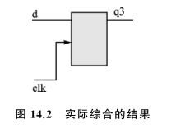
在图 14.1 所示的模块中,按顺序进行的阻塞赋值将使得在下一个时钟上升沿时刻,所有图 14.2 实际综合的结果的寄存器输出值都等于输入值 d 。在每个时钟上升沿,输入值 d 将无延时地直接输出到q3。显然,上面的模块实际上被综合成只有一个寄存器的电路(见图 14.2 ),这并不是当初想要设计的移位寄存器电路。

Slide 16
(1 ) 4 种阻塞赋值设计方式中有 1 种可以保证仿真正确;
(2 ) 4 种阻塞赋值设计方式中有 3 种可以保证综合正确;
(3 ) 4 种非阻塞赋值设计方式全部可以保证仿真正确;
(4 ) 4 种非阻塞赋值设计方式全部可以保证综合正确。
虽然在一个 always 块中正确地安排赋值顺序,则用阻塞赋值可以实现移位寄存器时序流水线逻辑。但是,用非阻塞赋值实现同一时序逻辑要相对简单,而且,非阻塞赋值可以保证仿真和综合的结果都是一致和正确的。因此,建议大家在编写 Verilog 时序逻辑时必须要用非阻塞赋值的方式.

Slide 17
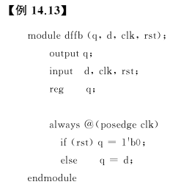
14. 6 阻塞赋值及一些简单的例子
许多关于 Verilog 和 Verilog 仿真的书籍都有一些使用阻塞赋值简单而且成功的例子.

Slide 18
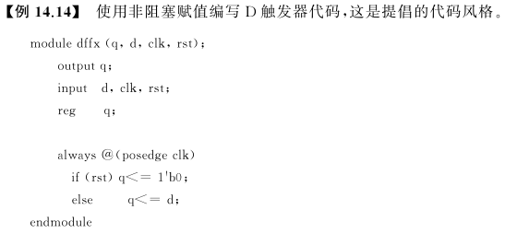

Slide 19
14. 7 时序反馈移位寄存器建模
线性反馈移位寄存器( LinearFeedbackShift-Register ,
LFSR )是带反馈回路的时序逻辑。反馈回路给习惯于用顺序阻塞赋值描述时序逻辑的设计人员带来了麻烦,如[例 14.15 ]
【例 14.15 】 用阻塞赋值实现的线性反馈移位寄存器,实际上并不具有 LFSR 的功能。

Slide 20
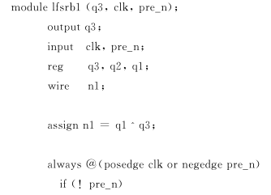
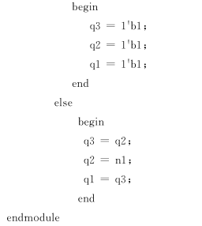

Slide 21
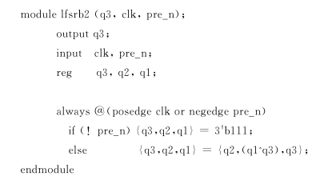
【例 14.16 】 用阻塞赋值描述的线性反馈移位寄存器,其功能虽然正确,但模型的含义较难理解。

Slide 22
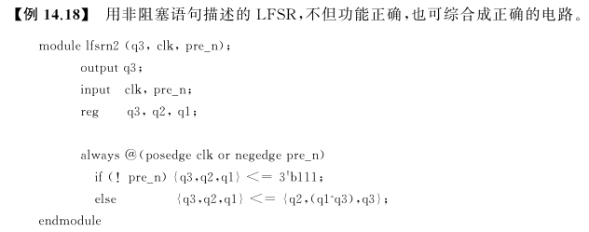
从上面介绍的移位寄存器的例子以及 LFSR 的例子,建议使用非阻塞赋值实现时序逻辑,而用非阻塞赋值语句实现锁存器也是最为安全的。因此,有以下原则:
原则 1 时序电路建模时,用非阻塞赋值。
原则 2 锁存器电路建模时,用非阻塞赋值。

Slide 23
14. 8 组合逻辑建模时应使用阻塞赋值
在 Verilog 中可以用多种方法来描述组合逻辑,但是当用 always 块来描述组合逻辑时,应该用阻塞赋值。如果 always 块中只有一条赋值语句,使用阻塞赋值或非阻塞赋值语句都可以。但是为了养成良好的编程习惯,应该尽量使用阻塞赋值语句来描述组合逻辑。有些设计人员认为非阻塞赋值语句不仅可以用于时序逻辑,也可以用于组合逻辑的描述。对于简单的组合 alwasys 块是可以这样的,但是当 always 块中有多个赋值语句时,如[例 14.19 ]所示的 4 输入与或门逻辑,使用没有延时的非阻塞赋值可能导致仿真结果不正确。有时需要在 always 块的入口附加敏感事件参数,才能使仿真正确,因而从仿真的时间效率角度看也不合算。

Slide 24
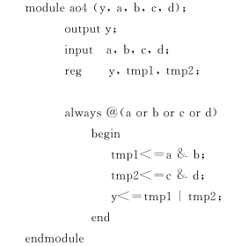
【例 14.19 】 使用非阻塞赋值语句来描述组合逻辑,但不建议使用这种风格。

Slide 25
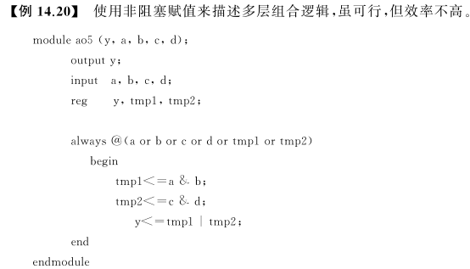

Slide 26
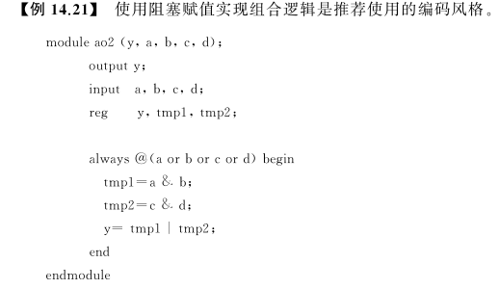
原则 3 用 always 块描述组合逻辑时,应采用阻塞赋值语句。

Slide 27
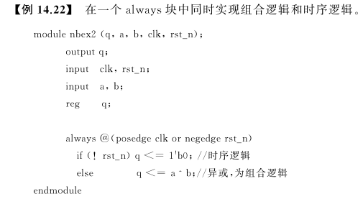
14. 9 时序和组合的混合逻辑———使用非阻塞赋值
将简单的组合逻辑和时序逻辑写在一起很方便。当把组合逻辑和时序逻辑写入到一个always 块中时,应遵从时序逻辑建模的原则,使用非阻塞赋值,如[列 14. 22 ]所示。

Slide 28
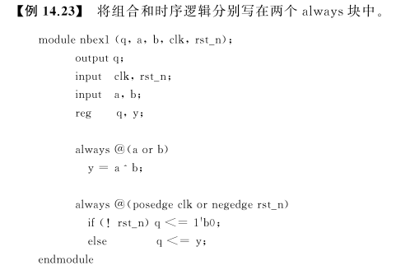
原则 4 在同一个 always 块中描述时序和组合逻辑混合电路时,用非阻塞赋值。

Slide 29
14. 10 其他阻塞和非阻塞混合使用的原则
Verilog 语法并没有禁止将阻塞和非阻塞赋值自由地组合在一个 always 块里。虽然Ver-ilog 语法是允许这种写法,但不建议在可综合模块的编写中采用这种风格。
【例 14.24 】 在 always 块中同时使用阻塞和非阻塞赋值的例子(应尽量避免使用这种风格的代码,在可综合模块中应严禁使用)。

Slide 30
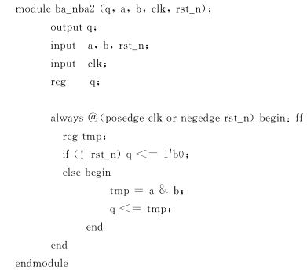

Slide 31
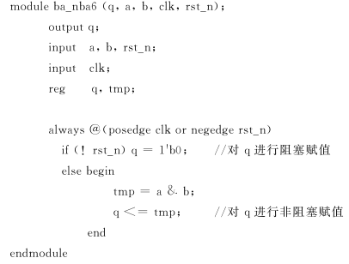
【例 14.25 】 对同一变量既进行阻塞赋值,又进行非阻塞赋值会产生综合错误的结果。
原则 5 不要在同一个 always 块中同时使用阻塞和非阻塞赋值。

Slide 32
14. 11 对同一变量进行多次赋值
在一个以上 always 块中对同一个变量进行多次赋值可能会导致竞争冒险,即使使用非阻塞赋值也可能产生竞争冒险。在[例 14.26 ]中,两个 always 块都对输出 q 进行赋值。由于两个 always 块执行的顺序是随机的,所以仿真时会产生竞争冒险。
【例 14.26 】 使用非阻塞赋值语句,由于两个 always 块对同一变量 q 赋值而产生竞争冒险的程序

Slide 33
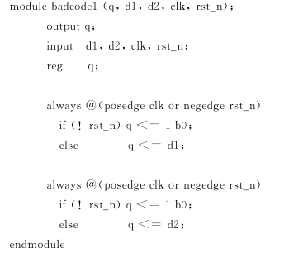
原则 6 严禁在多个 always 块中对同一个变量赋值。

Slide 34
14. 12 常见的对于非阻塞赋值的误解
1. 非阻塞赋值和 $display
误解 1 :“使用 $display 命令不能用来显示非阻塞语句的赋值”。
事实是:非阻塞语句的赋值在所有的 $display 命令执行以后才更新数值。

Slide 35
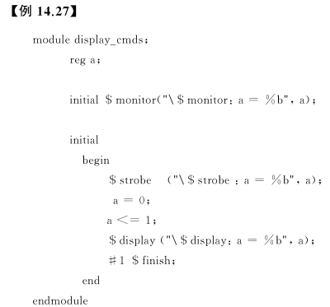

Slide 36
2.#0 延时赋值
误解 2 :“ #0 延时把赋值强制到仿真时间步的末尾”。
事实是: #0 延时将赋值事件强制加入停止运行事件队列中。
原则 7 用 $strobe 系统任务来显示,应该用非阻塞赋值的变量值。

Slide 37
3. 对同一变量进行多次非阻塞赋值
误解 3 :“在 Verilog 语法标准中未定义,可在同一个 always 块中对某同一变量进行多次非阻塞赋值”。
事实是: Verilog 标准定义了在同一个 always 块中,可对某同一变量进行多次非阻塞赋值,但在多次赋值中,只有最后一次赋值对该变量起作用。
参考 IEEE1364-1995Verilog 标准中关于决定论的内容如下:
“非阻塞赋值按照语句的顺序执行,请看下例:

Slide 38
initialbegin
a<=0 ;
a<=1 ;
end
执行该模块时,有两个非阻塞赋值更新事件加入到非阻塞赋值更新队列。以前的规则要求将非阻塞赋值更新事件按照它们在源文件的顺序加入队列,这便要求按照事件在源文件中的顺序,将事件从队列中取出并执行。因此,在仿真第一步结束的时刻,变量 a 被设置为 0 ,然后为 1 。”
结论:最后一个非阻塞赋值决定了变量的值。

Slide 39
本章中所有的原则归纳如下:
(1 )原则 1 :时序电路建模时,用非阻塞赋值。
(2 )原则 2 :锁存器电路建模时,用非阻塞赋值。
(3 )原则 3 :用 always 块写组合逻辑时,采用阻塞赋值。
(4 )原则 4 :在同一个 always 块中同时建立时序和组合逻辑电路时,用非阻塞赋值。
(5 )原则 5 :在同一个 always 块中不要同时使用非阻塞赋值和阻塞赋值。
(6 )原则 6 :不要在多个 always 块中为同一个变量赋值。
(7 )原则 7 :用 $strobe 系统任务来显示用非阻塞赋值的变量值。
(8 )原则 8 :在赋值时不要使用 #0 延迟。
结论:遵循以上原则,有助于正确的编写可综合硬件,并且可以消除 90%~100% 在仿真
时可能产生的竞争冒险现象。

Slide 40
小 结
复杂数字系统是由组合逻辑部件和时序逻辑电路部件连接组成的,组合逻辑的输出必须暂时存在寄存器中,组合逻辑输出的数据存入寄存器的时机必须合适,必须注意防止把组合逻辑中由于冒险竞争产生的不稳定信号值存入寄存器。这会严重影响以后的逻辑操作和处理。为了保证逻辑设计非常可靠,并可以在不同工艺的器件中实现,所以必须采用可靠的同步设计方法,即芯片电路中必须有一个全局的时钟,并(通过控制电路芯片制造工艺实现)使得到达芯片中每个触发器的时钟端的时钟沿偏差(歪斜)非常小,这样设计者就可以通过控制使能端和时钟沿的配合,躲避冒险竞争现象,把理想的稳定的逻辑数据存入寄存器,供下一步逻辑操作或运算之用。

Slide 41
思考题
1. 用带电平敏感列表触发条件的 always 块表示组合逻辑时,应该用哪一种赋值?
2. 用带时钟沿触发条件的 always 块表示时序电路时,应该用哪一种赋值?
3. 为什么不能在多个 always 块中为同一变量赋值?
4. 为什么不能用 $display 系统任务来显示用非阻塞赋值的变量值?
5.$strobe 和 $display 这两个显示用系统任务有什么不同? 各用于什么场合?
6. 仿真器在处理阻塞和非阻塞赋值操作队列过程中有什么不同?
7. 为什么在可综合 Verilog 模块的设计中,必须注意并遵守本章的 8 条原则?

